Slide 1



O consultório de Enfermagem em IST
Empreendedorismo e gestão
Vigilância de alta performance e inovação
1
2
3
Empreendedorismo
Processo de Enfermagem
Gestão da Qualidade
VERSÃO PARA REVISÃO — NÃO LIBERADA PARA GRAVAÇÃO
1
Notes:
Narração: Este módulo integra empreendedorismo, Processo de Enfermagem e gestão da qualidade na atuação do enfermeiro em ISTs.
Fonte: Original slide 1 — IST-M4C4-01 O consultório de Enfermagem em IST: empreendedorismo e gestão.

Slide 2


Introdução e autonomia profissional
A Enfermagem contemporânea consolidou-se como profissão autônoma, liberal e com competências técnico-científicas para a gestão direta do cuidado em saúde sexual e reprodutiva.
Modelo de negócio
Ampliação do acesso
O consultório é um modelo de negócio que exige visão empreendedora, rigor ético e domínio do Processo de Enfermagem.
Ampliação do acesso a PrEP, PEP, diagnóstico e tratamento de ISTs.
VERSÃO PARA REVISÃO — NÃO LIBERADA PARA GRAVAÇÃO
2
Notes:
Narração: O consultório de enfermagem não é apenas um espaço de assistência, mas um modelo de negócio que exige visão empreendedora, rigor ético e domínio profundo do Processo de Enfermagem.
Fonte: Original slide 2 — IST-M4C4-01.

Slide 3


Empreendedorismo e amparo legal
Resolução Cofen nº 568/2018
Regulamenta o funcionamento de consultórios e clínicas de enfermagem, definindo-os como espaços de consultas e procedimentos autônomos.
Resolução Cofen nº 606/2020
Obrigatoriedade do registro nos Conselhos Regionais de Enfermagem.
⚠ ATENÇÃO PARA VALIDAÇÃO: Confirmar se as Resoluções Cofen nº 568/2018 e nº 606/2020 citadas permanecem as referências vigentes.
VERSÃO PARA REVISÃO — NÃO LIBERADA PARA GRAVAÇÃO
3
Notes:
Narração: A estruturação de um consultório exige o cumprimento de requisitos normativos que elevam o padrão de qualidade do serviço prestado.
Fonte: Original slide 3 — IST-M4C4-01.

Slide 4
Requisitos físicos e sanitários
Infraestrutura conforme a RDC Anvisa nº 50/2002:
Acessibilidade
Sala de consulta
Higienização
Rotas para pessoas com deficiência ou mobilidade reduzida.
Privacidade visual e acústica, maca ginecológica.
Pia exclusiva.
Gestão de resíduos
Área de apoio
PGRSS.
Recepção e sanitários.
⚠ ATENÇÃO PARA VALIDAÇÃO: Confirmar se a RDC Anvisa nº 50/2002 citada permanece a referência vigente para os requisitos físicos.
VERSÃO PARA REVISÃO — NÃO LIBERADA PARA GRAVAÇÃO
4
Notes:
Narração: A infraestrutura deve seguir rigorosamente as normas da Vigilância Sanitária para garantir a segurança do paciente e do profissional.
Fonte: Original slide 4 — IST-M4C4-01.

Slide 5
Aspectos burocráticos e administrativos
Passos para abertura formal do consultório de Enfermagem:
1
Inscrição no CNES
2
Alvará sanitário municipal e licença de funcionamento
3
Emissão de notas fiscais
4
Credenciamento de operadoras
VERSÃO PARA REVISÃO — NÃO LIBERADA PARA GRAVAÇÃO
5
Notes:
Narração: Esses registros são fundamentais para a emissão de notas fiscais, credenciamento em operadoras de saúde e aquisição de insumos laboratoriais e medicamentosos.
Fonte: Original slide 5 — IST-M4C4-01.

Slide 6






O Processo de Enfermagem aplicado às ISTs
Base da consulta de alta performance, fundamentada na Resolução Cofen nº 736/2024, em cinco etapas:
Investigação
Anamnese, exame físico, testes rápidos.
Diagnóstico
NANDA-I.
Planejamento
Metas com o usuário, indicadores NOC.
Implementação
Profilaxias, tratamento, aconselhamento.
Avaliação
Resposta ao tratamento e reavaliação da vulnerabilidade.
⚠ ATENÇÃO PARA VALIDAÇÃO: Confirmar se a Resolução Cofen nº 736/2024 citada permanece a referência vigente para o Processo de Enfermagem.
VERSÃO PARA REVISÃO — NÃO LIBERADA PARA GRAVAÇÃO
6
Notes:
Narração: O Processo de Enfermagem é a base da consulta de alta performance, executado em cinco etapas interdependentes e recorrentes.
Fonte: Original slide 6 — IST-M4C4-01.

Slide 7


Investigação clínica e exame físico
Entrevista motivacional
Palpação de cadeias linfonodais
Inspeção de mucosas
Para reduzir estigma e obter informações precisas sobre comportamento sexual.
Em busca de lesões elementares: cancros, vesículas, verrugas.
Para detecção de linfadenopatias.
VERSÃO PARA REVISÃO — NÃO LIBERADA PARA GRAVAÇÃO
7
Notes:
Narração: O exame físico deve ser minucioso, aliado a técnicas de entrevista que reduzam o estigma e favoreçam informações precisas.
Fonte: Original slide 7 — IST-M4C4-01.

Slide 8
Gestão da qualidade e indicadores
1. Tempo máximo para início da PEP após acolhimento
2. Taxa de retenção em PrEP a 6 meses
3. Queda na titulação do VDRL conforme protocolo
4. Conformidade de prontuários conforme a Resolução Cofen nº 736/2024
5. Cobertura vacinal HPV/Hepatite B da carteira de clientes
6. Controle de estoque de testes rápidos e medicamentos críticos
⚠ Valores não transcritos no roteiro: inserir e validar a partir da fonte original. Os valores numéricos de cada indicador (tempo, percentuais) vêm literalmente da fonte — confirmar com a professora se seguem vigentes antes da gravação, e não generalizar como meta para outros contextos.
VERSÃO PARA REVISÃO — NÃO LIBERADA PARA GRAVAÇÃO
8
Notes:
Narração: O monitoramento por indicadores permite ajustes rápidos na operação e garante a excelência técnica do consultório.
Fonte: Original slide 8 — IST-M4C4-01.

Slide 9
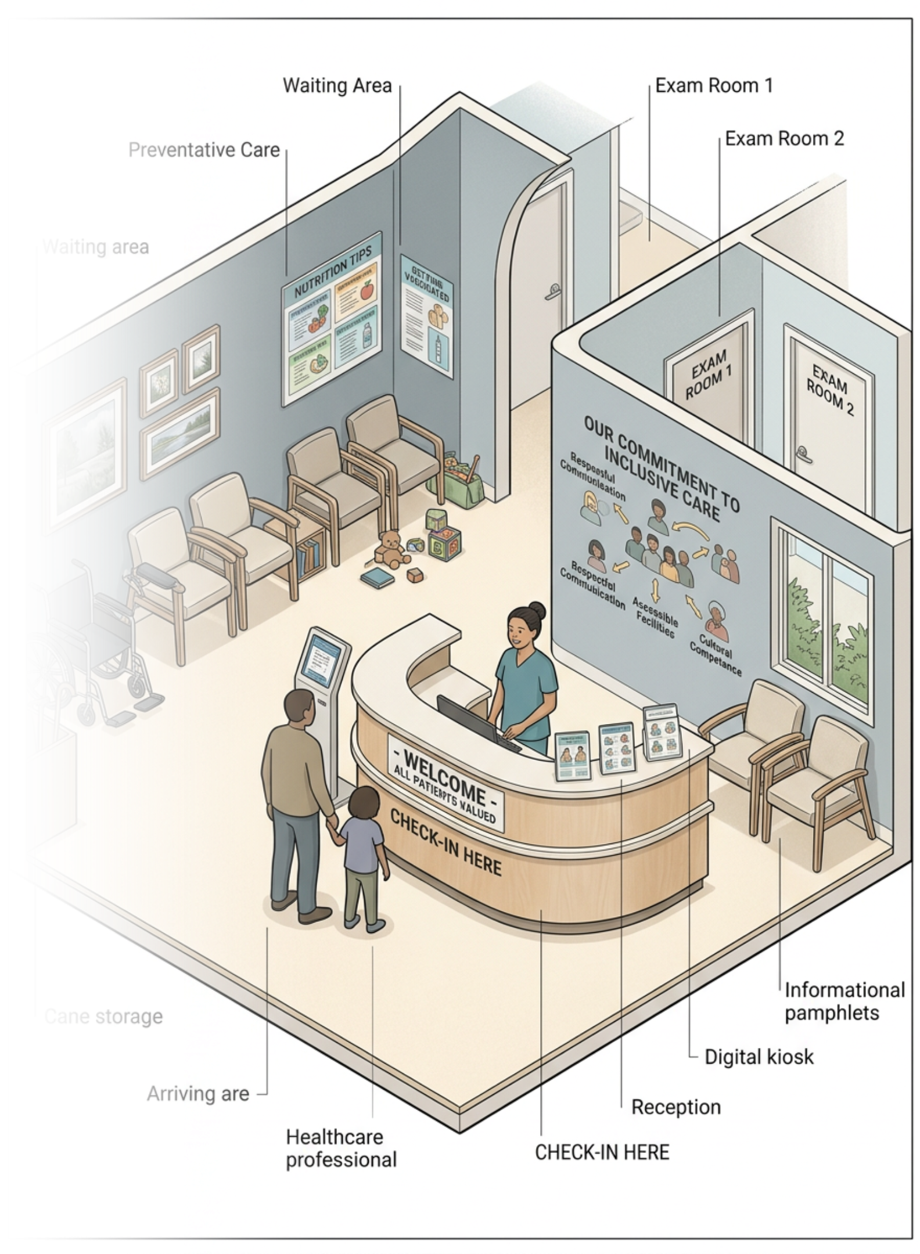

Satisfação do usuário e acolhimento livre de estigmas
A experiência do cliente é influenciada pela percepção de acolhimento e ausência de julgamento.
Populações mais vulneráveis
Medição via NPS adaptado
Avaliando privacidade, clareza, respeito e agilidade.
LGBTQIAPN+, profissionais do sexo, usuários de álcool e outras drogas são afastados por ambientes que reproduzem estigma.
VERSÃO PARA REVISÃO — NÃO LIBERADA PARA GRAVAÇÃO
9
Notes:
Narração: O consultório de enfermagem deve ser um porto seguro onde a ciência se encontra com a empatia, transformando o diagnóstico em um plano de vida e saúde.
Fonte: Original slide 9 — IST-M4C4-01.

Slide 10
Checklist gerencial e clínico
Verificar regularidade do registro no Coren local
Prontuário eletrônico compatível com a Resolução 736/2024
Validar protocolos de prescrição de PrEP e PEP conforme diretrizes do Ministério da Saúde
Estoque de insumos de barreira
Equipe de apoio treinada para atendimento inclusivo e sigiloso
Parcerias com laboratórios de apoio
A excelência no consultório de enfermagem em IST é resultado da integração entre competência clínica, gestão eficiente e compromisso ético com cada usuário atendido.
VERSÃO PARA REVISÃO — NÃO LIBERADA PARA GRAVAÇÃO
10
Notes:
Narração: A excelência no consultório de enfermagem em IST é resultado da integração entre competência clínica, gestão eficiente e compromisso ético com cada usuário atendido.
Fonte: Original slide 10 — IST-M4C4-01.

